Slide 1
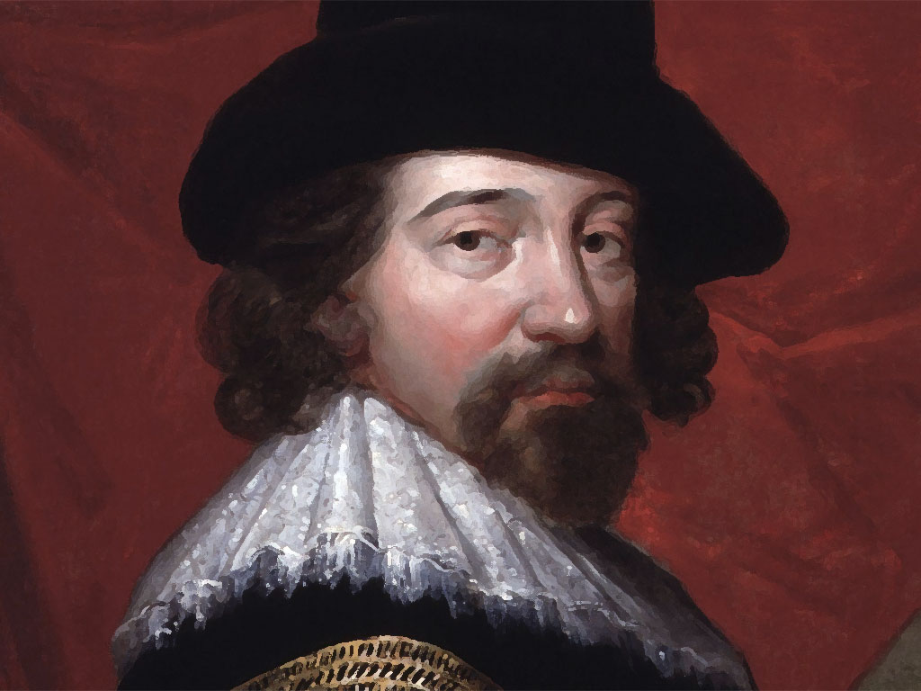
L’utopia scientifica di Francis Bacon
Notes:
1

Slide 2
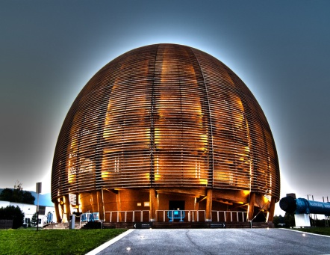

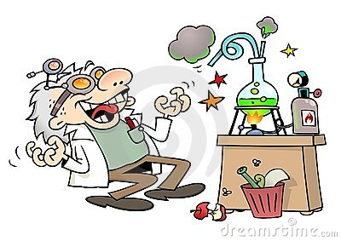
Riflettiamo :
Bacone geniale premonitore dello sviluppo tecnico-scientifico o cinico calcolatore del benessere umano ?
Notes:
2

Slide 3
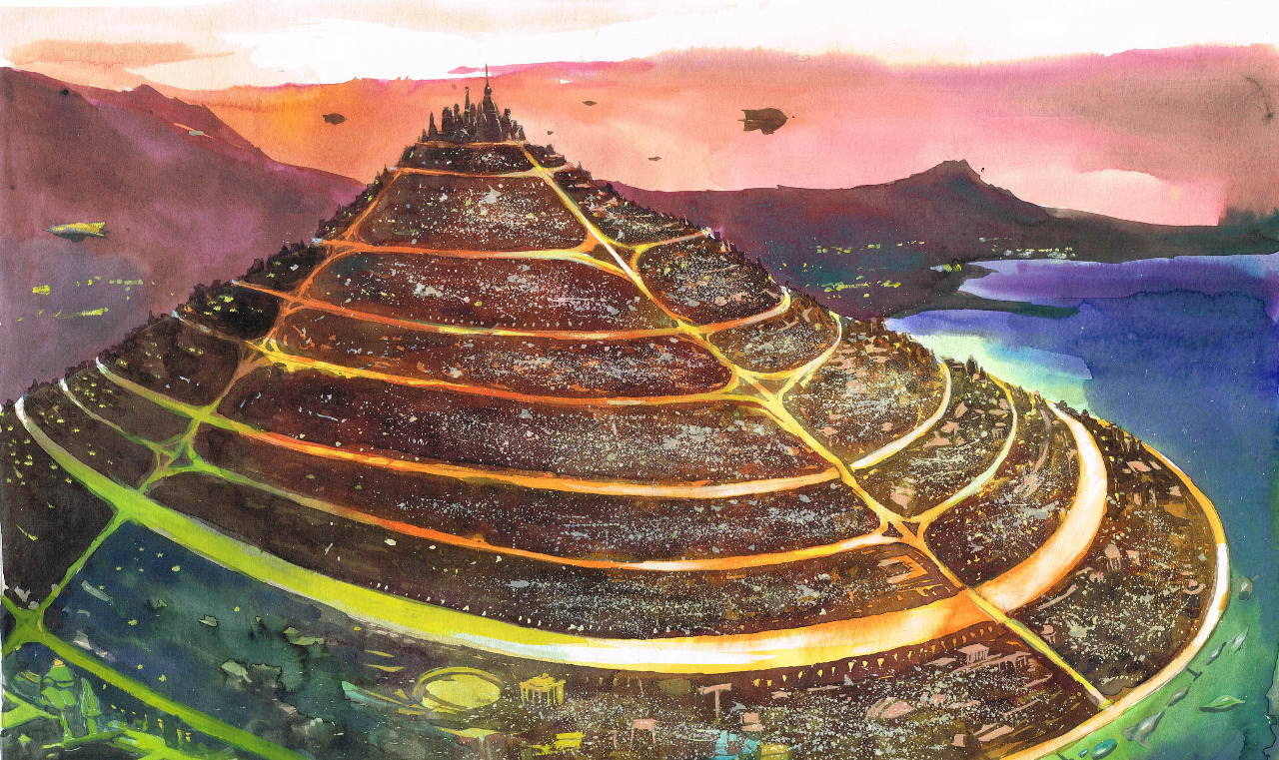
«I mezzi e gli strumenti sono i seguenti: abbiamo ampie caverne più o meno profonde, le più profonde nelle quali si addentrano nella terra fino a seicento cubiti. [...] Chiamiamo queste caverne “regioni inferiori” e ce ne serviamo per esperienze di coagulazione, indurimento, refrigerazione e conservazione dei corpi. Ne usiamo anche, a imitazione delle miniere naturali, per la produzione di nuovi metalli artificiali mediante la combinazione di vari materiali ivi giacenti da moltissimi anni. Ma ti stupirà molto sapere che usiamo talvolta queste caverne anche per la cura di certe malattie e per esperienze sul prolungamento della vita che facciamo su alcuni eremiti che hanno scelto di vivere laggiù. […]»
Notes:
3

Slide 4

Bacone: Il sapere al servizio della società?
Notes:
4

Slide 5
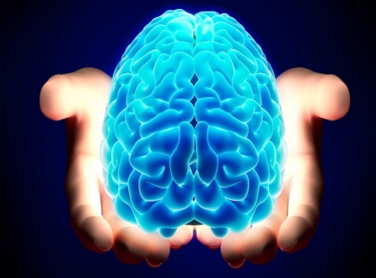
«Dio ti benedica, figlio mio. Io ti darò la gemma più preziosa che possiedo: ti svelerò infatti, per amore di Dio e degli uomini, la vera organizzazione della Casa di Salomone. E per fartela conoscere, figlio mio, seguirò quest’ordine: in primo luogo ti rivelerò il fine della nostra istituzione; in secondo luogo i mezzi e gli strumenti che possediamo per i nostri lavori; in terzo luogo i diversi impieghi e funzioni assegnati a ciascuno dei nostri fratelli; in quarto luogo infine le norme e i riti che osserviamo».
Notes:
5

Slide 6
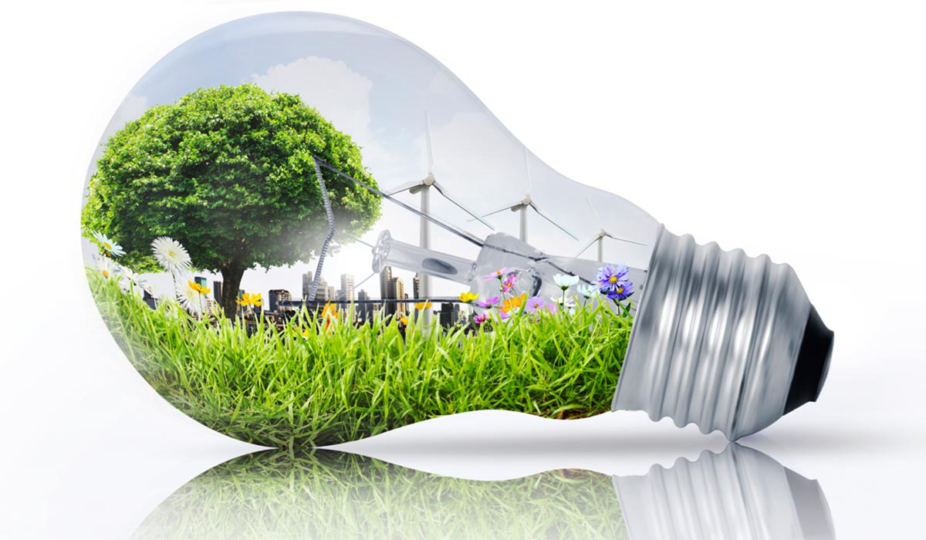
SAPERE E’ POTERE
Notes:
6

Slide 7
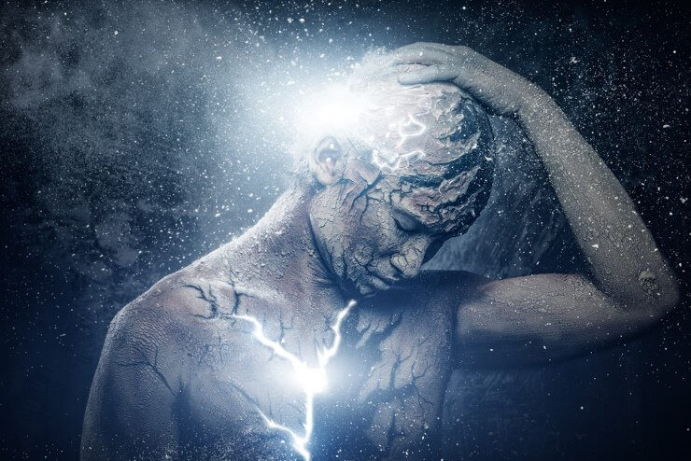
«Fine della nostra istituzione è la conoscenza delle cause e dei segreti movimenti delle cose per allargare i confini del potere umano verso la realizzazione di ogni possibile obiettivo».
Notes:
7

Slide 8
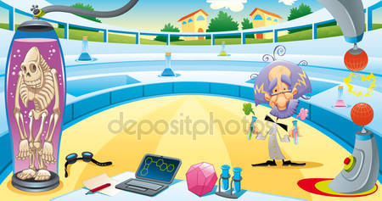
L ‘Utopia di Bacone è eticamente valida?
Notes:
8

Slide 9
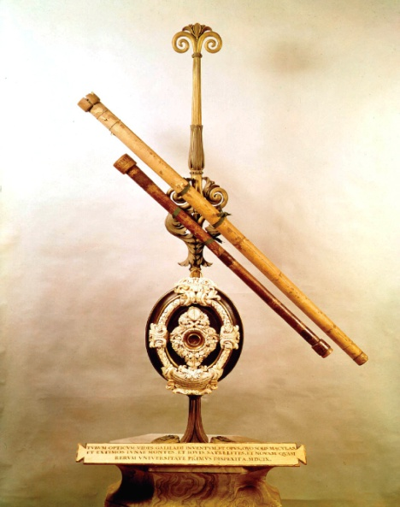
«Trattiamo anche le acque in modo tale da renderle nutrienti e così piacevoli che molti non usano altra bevanda.
Conosciamo anche diverse arti meccaniche a voi ignote e, con esse otteniamo prodotti come carta, tela, seta, tessuti, eleganti lavori realizzati con lucenti piume, ottime tinture e molti altri prodotti. [...]
Ci siamo procurati mezzi per vedere gli oggetti lontani nel cielo e nei luoghi più remoti e per fare apparire lontane cose vicine e viceversa, come costruendo distanze fittizie. Possediamo anche aiuti per la vista assai migliori delle vostre lenti e dei vostri occhiali. Abbiamo lenti e strumenti per vedere perfettamente e distintamente i corpi più minuti, come le forme e i colori di piccoli insetti o vermi, la grana o le venature nelle gemme, la composizione dell’urina e del sangue, altrimenti invisibili. [...]
Abbiamo inoltre officine meccaniche dove fabbrichiamo macchine e strumenti per ogni genere di movimenti: qui facciamo esperimenti per realizzare moti più veloci di quelli che voi avete realizzato sia con le vostre bocche da fuoco sia con qualunque altra vostra macchina e per realizzare il movimento e moltiplicarlo,servendoci di deboli forze, mediante ingranaggi e altri sistemi e infine per rendere questi moti più forti e potenti
dei vostri [...]»
Notes:
9

Slide 10
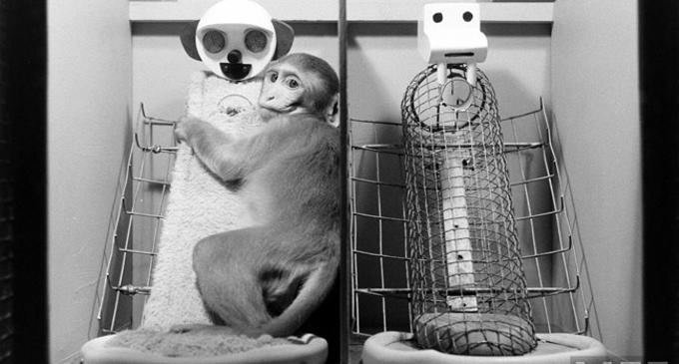
E’ giusto manipolare ogni essere vivente nella più completa libertà?
Notes:
10

Slide 11
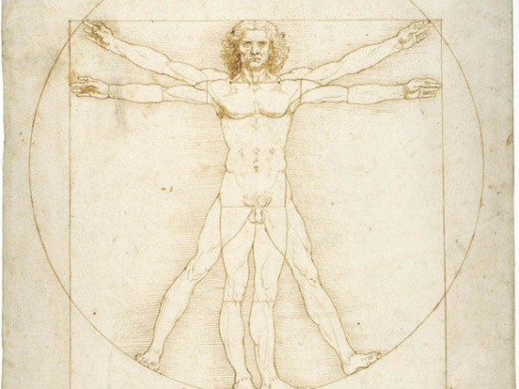
«Conosciamo anche dei sistemi per far nascere, mediante combinazioni di terreni, varie piante senza semi, per produrre nuove specie di piante diverse dalle comuni e infine per trasformare una pianta in un’altra.
Disponiamo anche di parchi e di recinti per animali e uccelli di ogni tipo, i quali ci servono non tanto come spettacolo curioso, quanto per esperimenti di dissezione, mediante i quali gettiamo luce sugli studi intorno al corpo umano. In questo campo abbiamo raggiunto straordinari risultati, come la continuazione della vita quando diversi organi, che voi considerate vitali, sono morti e asportati, la resurrezione di corpi che all’apparenza sembrano morti e così via. Esperimentiamo anche su di essi veleni e medicinali e li sottoponiamo a cure mediche e a esperimenti chirurgici. Riusciamo a renderli artificialmente più grossi o più alti degli altri membri della loro specie, o viceversa più piccoli, arrestando il loro sviluppo. Li rendiamo più fecondi e prolifici del normale oppure sterili e infecondi. Possiamo variarne il colore, la forma, le attività[...]».
Notes:
11

Slide 12
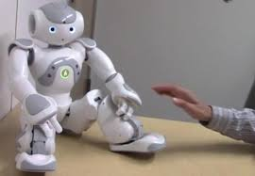
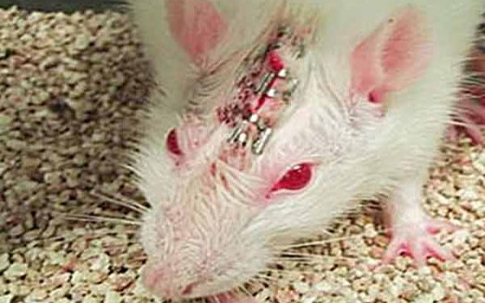
Le scoperte tecnologiche –scientifiche sono sempre positive per lo sviluppo e il progresso?
Il Progresso Scientifico ha portato e porterà benessere pace e tolleranza religiosa ?
Notes:
12

Slide 13
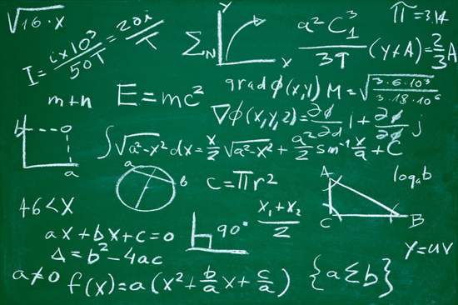
«Imitiamo il volo degli uccelli e riusciamo entro certi limiti a librarci nell’aria. Abbiamo navi e imbarcazioni per navigare sott’acqua e per resistere alle tempeste marine, e cinture di sicurezza e congegni per reggersi a galla. Possediamo diversi strani orologi, strumenti che si muovono in modo ricorrente, e altri capaci di moto perpetuo. [...]
Abbiamo infine le “Case per gli inganni dei sensi” ove compiamo ogni specie di giochi di prestigio, di false apparizioni, di illusioni, di imposture con i relativi inganni. Potrai certo capire facilmente come noi, che possediamo tante cose che, pur essendo perfettamente naturali, generano stupore, potremmo in molti casi particolari ingannare i sensi, se volessimo mascherare queste cose e farle apparire miracolose».
La Nuova Atlantide, in Scritti filosofici, a cura di P. Rossi, Torino, Utet, 1975, pp. 857-62.
Notes:
13

Slide 14
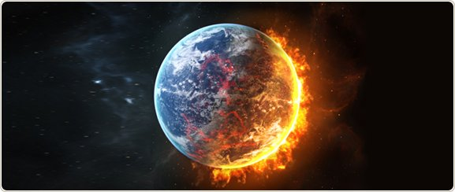
E’ giusto sfruttare la natura senza avere rispetto di essa e senza guardare alle conseguenze delle esasperate manipolazione?
Notes:
14

Slide 15
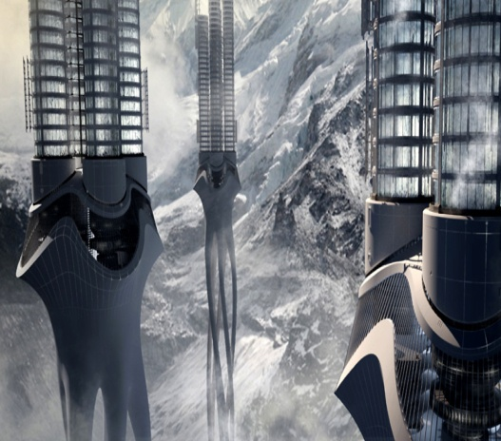
«Possediamo inoltre alte torri, la più alta delle quali misura un mezzo miglio. Alcune di esse sorgono su alte montagne cosicché, sommando l’altezza della torre con quella della montagna, si raggiunge, nella torre più alta, l’altezza di tre miglia. Chiamiamo questi posti “regioni superiori”, considerando l’aria compresa fra le regioni alte e le basse come “regione intermedia [...]”.
“Abbiamo anche case grandi e spaziose, dove imitiamo e riproduciamo i fenomeni meteorologici, come la neve, la grandine, la pioggia, le piogge artificiali di corpi non acquosi, i tuoni e i fulmini. In queste case sperimentiamo anche la generazione aerea di animali come le rane, le mosche e molti altri.
Disponiamo anche di alcune stanze che chiamiamo camere di salute dove condizioniamo l’aria per renderla salubre e adatta alla cura di varie malattie e alla conservazione della salute [...]».
Notes:
15

Slide 16

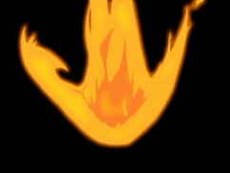
Bacone sarebbe soddisfatto oggi del progresso tecnologico e scientifico?
Abbiamo davvero realizzato il suo ultimo desiderio?
Notes:
16

